Slide 1



Rugby Auto Play AI
Benjamin BENON
William CHAPRON

Slide 2
SOMMAIRE
Explication du jeu et son comportement (Joueurs, balle)
Interactions entre les états (Actions, Transitions)
Problèmes rencontrés
Démo, analyse et explication détaillé
Notes:
-Questions entre thèmes

Slide 3




Explication du jeu
Baller
Defender
Support

Slide 4

Explication du jeu
La Balle
Travel (Appartient au last player mais est mis à jour de manière autonome)
Idle
(Accroché à un joueur)

Slide 5

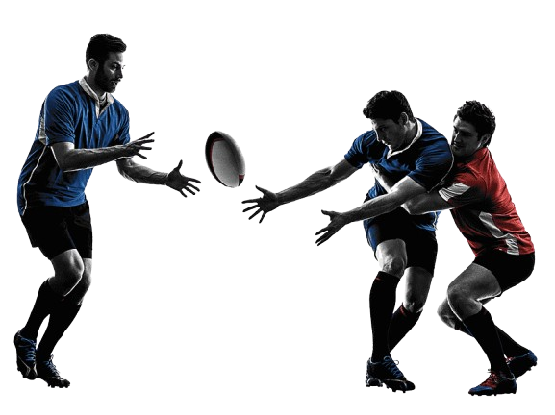
Explication du jeu
Passage de balle
PassingBall
RetrievingBall

Slide 6
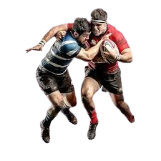
Explication du jeu
Collision
Defend / Baller
Baller / Defend

Slide 7
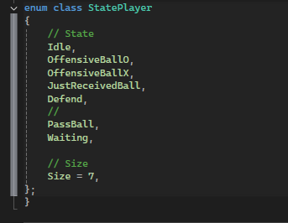
Interactions entre les états
Nos états
Nos conditions
1. Proximity Conditions
C_EnemyClose
3. Position Conditions
C_IsBehind
C_IsEnemyInFront
C_TouchOpponent
2. Ball Conditions
C_HasBall
C_HasNotBall
C_TeamHasBall
C_TeamHasNotBall
C_OppTeamHasBall
C_JustReceivedBallEnd
C_TouchBall

Slide 8
Interactions entre les états
Nos actions
Nos Transitions
1. Basic Behaviour
A_OffensiveBallO
A_SupportOffensive
A_Defend
2. Passing Ball
A_PassingBall
A_ReceivingBall
1. Collisions
2. Passing Ball
3. Transitions forcés
4. Autres
3. Check Bound
A_AvoidExitBound
A_KeepDistanceWithTeamMates
4. Others
A_Waiting

Slide 9
Comportements forcés
Déplacement d’un joueur
Passes de la balle
1. Contournement des ennemis
2. Blocage des ennemis dans leur moitié de terrain
3. Reset de l’ensemble des joueurs après un essai
1. Envoi en ligne droite vers le réceptionneur immobile
2. Test de collision pendant l’envoi pour tester l’interception

Slide 10

Problèmes rencontrés
Collision des joueurs (notamment frontale)
Gérer les états inattendus
Problème affichage des scores

Slide 11
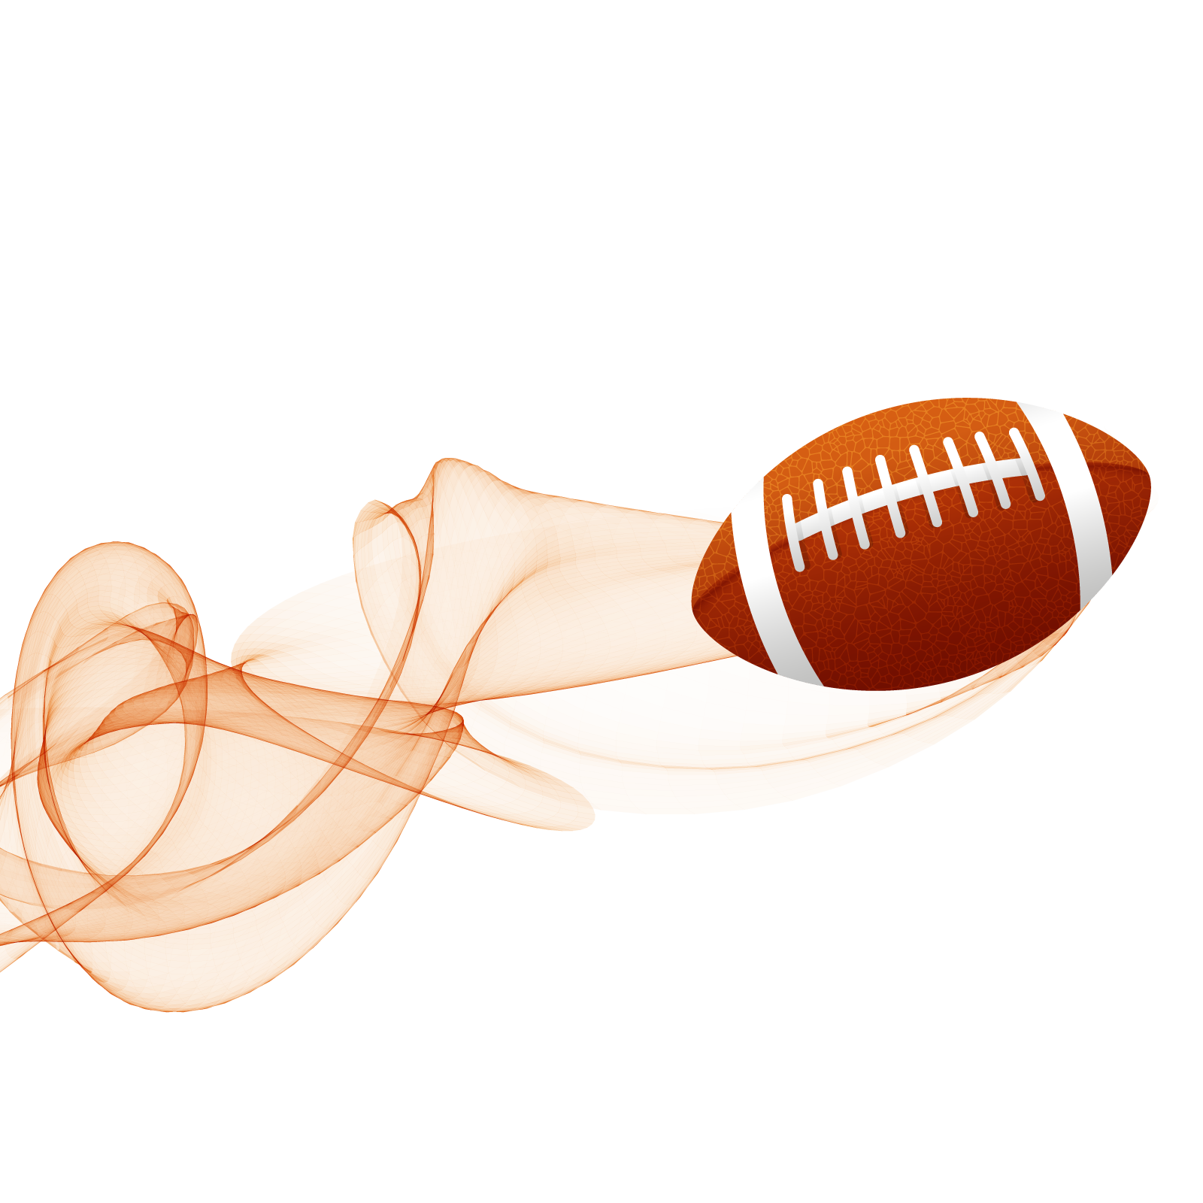
Démonstration du rendu

Slide 12
MERCI DE VOTRE ATTENTION

